Slide 1
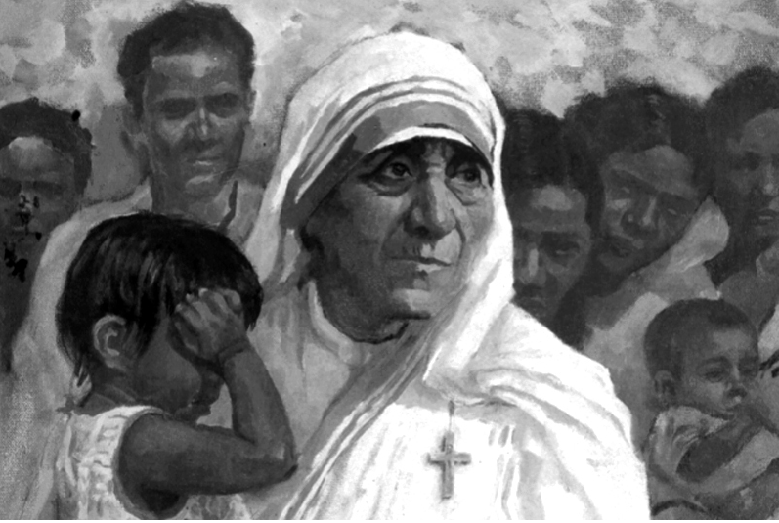
在贫苦中找到上帝的面容
【特蕾莎修女】
Notes:
如果我们在全球做一个民意调查问谁是二十世纪最伟大的基督徒，我想特蕾莎修女会高票当选。对她的尊重和敬佩不只来自于基督徒，也包括其他信仰和没有信仰的人。

Slide 2
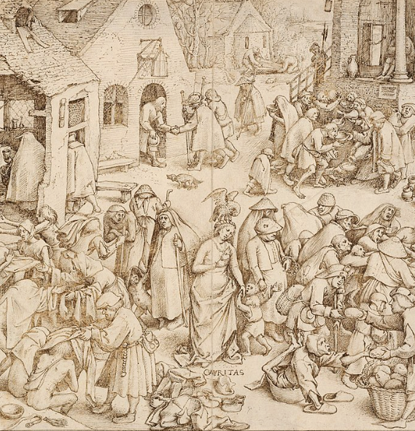
怜悯的事工 Works of Mercy
“王 （对义人们）說 ： 你 們 這 蒙 我 父 賜 福 的 ， 可 來 承 受 那 創 世 以 來 為 你 們 所 預 備 的 國 ； 因 為 我 餓 了 ， 你 們 給 我 吃 ， 渴 了 ， 你 們 給 我 喝 ； 我 作 客 旅 ， 你 們 留 我 住 ；我 赤 身 露 體 ， 你 們 給 我 穿 ； 我 病 了 、 你 們 看 顧 我 ； 我 在 監 裡 ， 你 們 來 看 我 。義 人 就 回 答 說 ： 主 阿 ， 我 們 甚 麼 時 候 見 你 餓 了 ， 給 你 吃 ， 渴 了 ， 給 你 喝 ？甚 麼 時 候 見 你 作 客 旅 ， 留 你 住 ， 或 是 赤 身 露 體 ， 給 你 穿 ？又 甚 麼 時 候 見 你 病 了 ， 或 是 在 監 裡 ， 來 看 你 呢 ？王 要 回 答 說 ： 我 實 在 告 訴 你 們 ， 這 些 事 你 們 既 做 在 我 這 弟 兄 中 一 個 最 小 的 身 上 ， 就 是 做 在 我 身 上 了 。” 马太福音25章
Notes:
是什么让特蕾莎修女收到如此广泛的尊重，我们可以回到马太福音25章 在天主教传统中，这几件事被称为 corporal works of mercy, 身体上，物质上怜悯的工作。是每个基督徒都要做的事情，是悔改和爱心的表现。这幅画是老勃鲁盖尔画的。当然，这些事很容易变成一个任务清单，让基督徒去划勾，然后沾沾自喜的说我已经都做过了，我是一个合格的基督徒了。但当一些人长久的，付上代价的，特别是默默地做这些事，这样的行为就成为好基督徒的普遍的标志。这不仅是耶稣的教导，也是一个贯穿旧约圣经的主题。从摩西的律法到先知的劝诫，我们都看见神格外关注所谓的四大弱势群体：孤儿，寡妇，寄居者和穷人。不仅仅是因为他们弱势，更是因为他们常常是或容易成为罪的受害者。在他们那里，不公义最常发生，却最少被人看见。所以神格外关注这些地方。谁是我们这个时代的孤儿寡妇，哪里是公义常常缺席的地方，是每一代的基督徒要了解要有敏感度的事情。

Slide 3
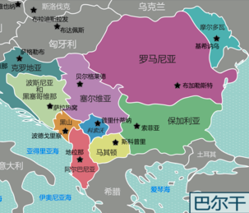
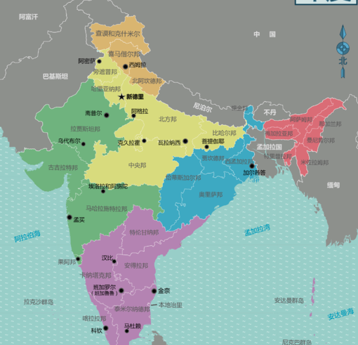
阿涅泽·冈婕·博亚久 （1910-1997）
1910年出生于斯科普里城的一个天主教家庭
12岁立志去海外宣教，服务穷人
18岁选择把一生奉献给神，来到印度
27岁成为修女，起名特蕾莎
Notes:
特蕾莎修女原名阿涅泽·冈婕·博亚久。特蕾莎是她成为修女后给自己起的名字。她1910 生于斯科普里城，现在是北马其顿共和国的首都，当时属奥斯曼帝国科索沃省。她是阿尔巴尼亚族人。她出生在一个天主教家庭，但身边大多数人是穆斯林和东正教徒。
12岁（1922年）在中学读书时立下志愿，将来要到外国传教，从事救助穷人的工作。 15岁（1925年）在中学念书时，家乡有耶稣会的神父们被派到印度去服务。神父们寄回家乡的书信中，报告了印度有关的一切。她看到这些书信，很受感动，她和姐姐决定到印度接受传教士训练工作。 18岁（1928年）那年，她终于选择奉献生活，只身到爱尔兰洛雷托修会做初学生。 1929年1月6日，她从爱尔兰到印度加尔各答，在喜马拉雅山下的大吉岭开始初学训练。 1937年5月24日在大吉岭发永愿，决定成为终身的修女，做修女可以给自己起个新名字，她于是依法国19世纪最著名的修女圣特蕾莎（Saint Teresa）的名字，改名为特蕾莎。

Slide 4
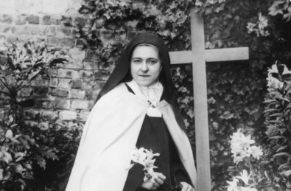
基督的小花—小德兰
利雪的德兰 （Therese of Lisieux 1873-1897）
为基督做小事
“我不會做什麼大事，我能對耶穌做的只是到处播种小花，每一朵花都是為愛所做的犧牲、关注與簡單的話語”
“让小孩子到我这里来，不要阻止他们，因为天国属于这样的人“
Notes:
天主教历史上有好几位圣特蕾莎。这位19世纪最著名的修女现在在华人世界里一般被称为小德兰，或利雪的德兰。利雪是她所在修道院的地方。小德兰15岁进修道院，24岁因肺结核去世，没有做过任何轰轰烈烈的事情，但却在天主教会中极受人喜爱，并被封为圣人。她被人推崇的就是为耶稣做小事。她说我不會做什麼大事，我能對耶穌做的只是到处播种小花，而每一朵花都是為愛所做的犧牲、关注與簡單的話語。她抓住每一个机会练习忍耐，练习爱人。她把自己的自私，虚荣，不耐烦，偷懒的倾向都不加隐藏的记录下来。也记录了她在和这些罪搏斗中她对神的感悟，圣经给她的启发，她的成长的喜悦。看她的自传就让人想起耶稣说的，“让小孩子到我这里来，不要阻止他们，因为天国属于这样的人“ Mother Teresa 以她的名字为自己命名，想必也是要效仿她用爱心做小事。

Slide 5
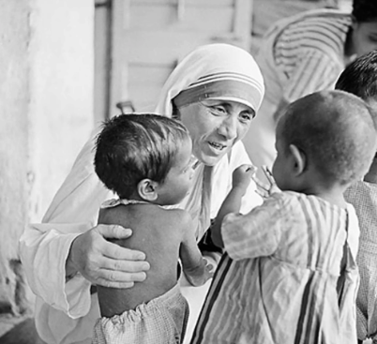
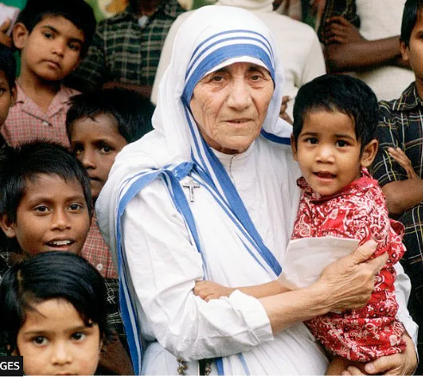
寻找上帝的呼召
地理课老师
高墙内外
我渴…我渴…
48年离开劳来多修女会创办露天学校
50年成立博济会（Missionaries of Charity) 以“贫穷，贞洁，服从，为困苦中的至苦者服务” 为誓言
收容之家
Notes:
特蕾莎做了修女之后，被派到加尔各答的圣玛利亚罗雷托修女会中学教地理和圣经课。这座学校虽然座落在加尔各答的贫民窟旁，但是学校学生都是富家女孩。这所贵族学校夹在贫苦地区当中，好像沙漠中的宫殿那样，高大的围墙，隔离的是两个世界。 印度贫富差距非常大，校内一片安宁，但校外却满街都是无助的痳疯患者、乞丐、流浪孩童。
1946年9月10日改变了特蕾莎修女的一生，也改变了成千上万人的一生。她那天坐火车去大吉岭，在车站看到一个乞丐不断地说：“我渴……我渴……”这个情境不断在她的脑海里浮现。她回到修院后，感觉到神在呼唤她为贫穷的人服务，于是便向加尔各答的总主教征询意见。他们建议她要忍耐且小心行事。
1947年印巴分治，加尔各答涌入了数以万计的难民，大多数都是怕被穆斯林迫害的印度教徒，传染病如霍乱和麻疯病等都没有受到控制，在街头巷尾爆发开来。于是，加尔各答的街头暨学校的高墙外越来越像是地狱。
1948年2月7日，玛利特蕾莎修女写信给罗马梵蒂冈的总会，请求许可她离开劳来多修女会，专心为印度穷人服务。同年8月得到教宗庇护十二世许可以自由修女身份行善。特蕾莎修女到巴特纳城一座医院受护士训练。三个月后，回到加尔各答城。十二月她在加尔各答城最穷的地区莫地及为失学穷苦儿童办了一所露天学校。起初，由于她个人力量有限，而需要救助的人太多，因此困难重重。但特蕾莎修女咬紧牙关，依靠天主，终于有善心人士受修女善行感召，捐助场所、设备、食物，还有人奉献心力，协助特蕾莎修女的工作，其中不少是她过去的学生一富家的小姐。有11个女孩也决定奉献一生，追随特蕾莎修女为贫苦的人服务。
1950年10月7日，教宗批准了特蕾莎修女与12位修女成立了仁爱传教修女会（Missionaries of Charity；又称博济会），特蕾莎修女将教会的修女服改为印度妇女传统的白棉粗布沙丽，这是印度阶级社会中最底层的“吠舍”所穿的。特蕾莎修女却把“吠舍”定义为“主的儿女”，她认为，既然要为穷人服务，理应穿着与那些贫民相同的衣服。白布镶上朴素的蓝边，成为博济会修女的制服。这个修会除了天主教修会传统的贫穷、贞洁、服从三个誓愿以外，还加上要全心主意，不要酬劳，为最贫苦的人，也就是基督受难的化身而服务。
1952年开始，特蕾莎修女开始了最引人注目的善行，就是为快要死亡的穷人服务。特蕾莎修女在加尔各答市政府捐赠的伽黎神庙旁的一间空房子，建立世界知名、让穷人得以善终的收容之家（垂死之家），有快死的穷人，因为修女们的细心照顾而起死回生的。对这样的人，除了给予适当的照料之外，还教给他们谋生的技能。垂死病人得到收容之家的修女、医生、护士、义工的细心照顾，平静安详而有尊严地离开人世。
特蕾莎在超过一百个国家运作了517个慈善计划。七百四十多家救济院、一一九个痳疯病中心、七百多家巡回诊所，这个专为“穷苦中的至苦者”服务的慈善机构如今已遍布全球。近五千修女继续着她的志业。受其感召而投入的义工则超过一百万人。

Slide 6
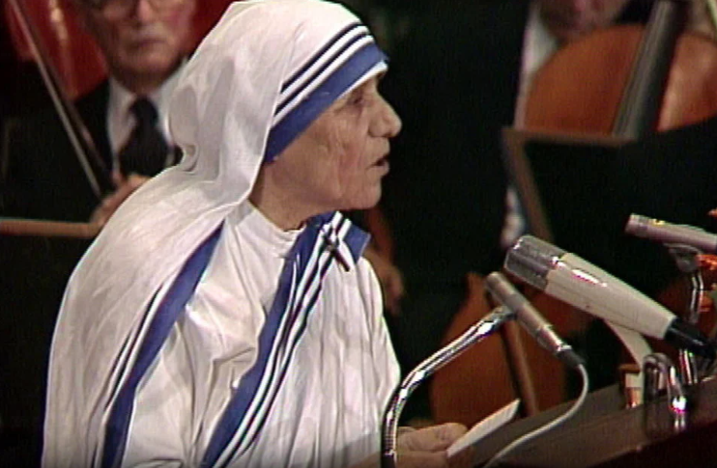
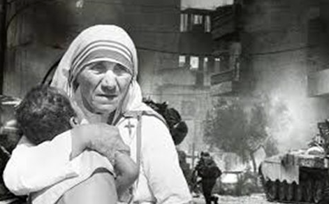
“用伟大的爱做小事”
“Something beautiful for God”
1979年获诺贝尔和平奖
什么是贫穷？谁是“弟兄中最小的”？
“找到你身边的穷人，然后好好地爱他”
令世仇停火
最不同寻常的爱不是移山倒海，是日复一日的把自己给出去。是那些你可能第二天就不记得了的小事，被爱的人也不记得了，但神都记得。因为是在这些点点滴滴，微不足道的爱中，一个健康的灵魂长大了，一个受伤的心灵痊愈了。
Notes:
她有一句名言：不是每个人都可以做伟大的事，但每个人都可以用伟大的爱做小事。
70年代初，"Something Beautiful for God" 一书使这位在加尔各答默默服事的20年的修女的事迹被西欧和北美的人们所知晓。
1979年，为表彰特蕾莎修女为消除对和平造成威胁的贫穷及困苦所作的工作与成就，她被颁予诺贝尔和平奖。她到挪威领取和平奖时，希望挪威政府取消为她准备的国宴。她的想法是：“一顿国宴，只让一百个人吃饱，但国宴这笔钱交给仁爱传教修女会，便能够让一万五千个印度人得到一日的温饱。” 挪威政府回应了特蕾莎的要求，答应她把宴会的六千美元费用交给她使用，修女拿到这笔钱，同时还拿到了40万瑞币的捐款。那个被所有人仰慕的诺贝尔奖牌也被她卖掉了，所得售款连同奖金全部献给了穷人。对她来说，那些奖牌如果不变成钱为穷人服务就一文不值。特蕾莎修女在发表获奖感言时设问：“我们能为促进世界和平做些什么呢？”她随后答道：“回到家里，爱你的家人。”她接着说道：“在全世界范围内，我发现贫穷不仅仅存在于整体贫困的国家中，在西方国家，贫穷更加难以消除。当我从大街上搭救回来一个饥饿的人，我给他一碗米饭，一块面包，我便很满足了。因为我让人吃饱了。但是，那些被社会排除在外的人，他们不被人需要，没人爱他们，他们生活在恐惧中，他们被社会抛弃。这样精神上的贫困太难消除了。特蕾莎修女对贫穷的定义非常宽广，包括了物质与精神层面。她曾说，举凡饥饿者、孤单者、无知者、胎儿、遭种族歧视者、被弃者、患病者、贫困濒死者、被囚者、酗酒者、吸毒者……，都是马太福音里所谓“我弟兄中最小者”。而缺乏爱，是其中最贫弱者。
在她得奖之后，回到加尔各答她继续做打扫厕所，清洗伤口这样的工作。
1982年，在贝鲁特难民营遭围攻的紧要关头，特蕾莎修女斡旋以色列国防军与巴勒斯坦游击队之间实现暂时停火，并因此得以从一座处于交战前线的医院中成功救出37名孩童。南斯拉夫爆发科索沃战争后，特蕾莎告诉一方的指挥官，说战区里面那些可怜的女人和孩子都逃不出来。指挥官说：“修女啊，我想停火，但对方不停，没办法。”特蕾莎说：“那么只好我去了。”特蕾莎修女走进了战区，交火的双方在得知了特蕾莎修女走进战区后，便立刻停火，都在等特蕾莎修女把那些可怜的妇女和孩子带出战区后，双方才又重新开战。后来这个消息辗转间传到了联合国大会，联合国秘书长安南听后，叹了口气说 ：“ 这件事我做不到。” 有勇气冲进战火中救助孩子的人不少，能让世仇停火的绝无仅有。这世上有两种authority，一种建立在权力之上，一种建立在道德之上，不是道德宣言，而是像讲道一样去生活的表里如一。moral authority常常更强大，因为它更稀有。
她说最不同寻常的爱不是移山倒海，是日复一日的把自己给出去。是那些小事你可能第二天就不记得了，被爱的人也不记得了，但神都记得。因为是在这些点点滴滴，微不足道的爱中，一个健康的灵魂长大了，一个受伤的心灵痊愈了。

Slide 7
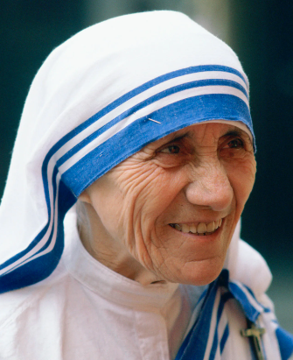
何为圣人？
我们说她做了超凡脱俗的事
她说她只是在做神呼召她做的工作
Notes:
当我们谈论圣人，我们说他们做了超凡脱俗的事迹，他们所做的远超责任和义务的范畴。这个想法的推论是你和我如果无法过一个特蕾莎修女一样的人生，并不能说是我们道德上的缺陷，毕竟她做的远超道德的要求。但如果你问特蕾莎，她会说她做的完完全全就是她的责任，她就是在做上帝呼召她做的事情，she is doing her job. 我们会很难接受她所做的是责任。我们现代人的习惯是要界定标准，要享受什么样的权利就要尽什么样的责任。基督徒对神有时候像公民对政府。只要交完税，剩下的金钱都是我自己的了。但圣经里并没有划这样一条线的教导。一方面得救不是我们可以挣来的，另一方面没有什么是神不能向我们要的。现代心理学特别讲究设立疆界，但不存在这样一条边界我们可以把耶稣拦在外面。我们和圣人的差别不在做事能力的差别，而在以何为乐的看法上的差别。或者借用何牧上周讲的，是对神的认识和与神的亲密程度上的差别。当我们对神的认识，对祂的爱和依赖变得更深时，我们就会把越来越多的事看成当做的责任。当我们没有这样的认识和爱的时候，靠别的动力做出来的行为再多也不过是让自己变成一个更好的法利赛人。

Slide 8
无论如何
他们不讲道理、思想谬误、自我中心，
无论如何，还是要爱他们；
如果你友善，他们会说你自私自利、别有用心，
无论如何，还是要友善；
如果你成功以后，身边尽是假的朋友和真的敌人，
无论如何，还是要成功；
你所做的善事明天就会被遗忘，
无论如何，还是要做善事；
诚实与坦率使你容易受到欺骗和伤害，
无论如何，还是要诚实与坦率；
人都会同情弱者，却只追随赢家，
无论如何，还是要为弱者战斗；
你耗费数年所建设的可能毁于一旦，
无论如何，还是要建设；
如果你找到了平静和幸福，他们可能会嫉妒你，
无论如何，还是要幸福；
人们确实需要帮助，然而如果你帮助他们，却可能遭到攻击，
无论如何，还是要帮助；
将你所拥有最好的东西献给世界，可能也远远不够，
无论如何，还是要将最好的东西付出！
你看，说到底，这是你和上帝之间的事，这从来不是你和他们之间的事

